Slide 1


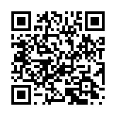
QR-код для перехода на сайт
МО РФ

